Slide 1


企业信息Корпоративная информация
企业中文全称Полное название предприятия на китайском языке:：XXXXXXXXXXXXXXX
企业英文全称Полное название компании на английском языке ：
XXXXXXXXXXXXXXX

Slide 2
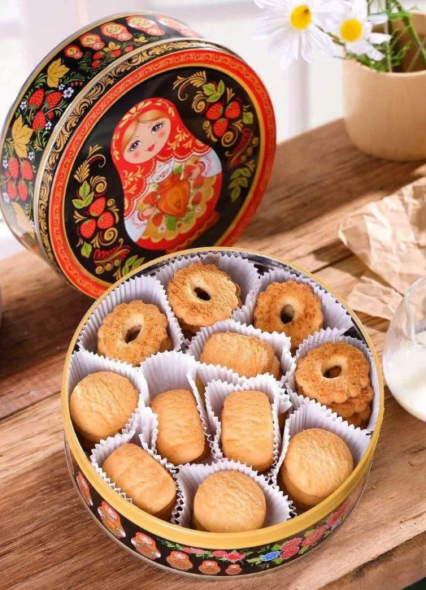
爆款商品的精选Выбор взрывоопасных товаров
中文名称Китайское название:
英文名称Английское название:
基础信息Базовая информация:
价格体系ценовой системы
保质期Срок хранения:
现行零售价区间（以人民币作单位）Действующие розничные цены в России (в юанях):
国内仓情况Внутренние склады:
爆品的原因Причины взрывчатки.
XXXXXXXXXXXXXXXXXXXXXXXXXXXXXXXXXXX
XXXXXXXXXXXXXXXXXXXXXXXXXXXXXXXXXXX
XXXXXXXXXXXXXXXXXXXXXXXXXXXXXXXXXXX

Slide 3

品牌故事Маркированная история
品牌创立与卖点Торговая марка и продажа.
填写品牌创立年份，简述产品核心卖点（≤80字），突出差异化功能，吸引客户关注。
Заполните год создания бренда, кратко опишите основные торговые точки продукта (≤ 80 слов), чтобы подчеркнуть дифференцирующие функции и привлечь внимание клиентов.

Slide 4
品牌故事Маркированная история
视频素材Видеоматериалы
可提供高清视频素材，视频格式MP4，时长建议15–30秒，丰富产品展示形式。
Доступны видеоматериалы высокой четкости, видеоформат MP4, продолжительность рекомендуется 15–30 секунд, чтобы обогатить формат презентации продукта.

Slide 5
品牌故事Маркированная история
认证文件Сертификационный документ
打勾或附证书扫描件，包括Евросертификат、USDA Organic等认证，提升产品可信度。
Отметить или сохранять отсканированные копии сертификатов, включая сертификаты Eurosertificat, USDA Organic и т. Д., чтобы повысить доверие к продукции.

Slide 6
品牌故事Маркированная история
功能性声明Функциональное заявление
可多选功能性声明，如无麸质、低糖、高蛋白等，满足不同客户需求。Многофункциональные заявления, такие как отсутствие глютена, низкий уровень сахара, высокий уровень белка и т.д., отвечают различным потребностям клиентов.

Slide 7


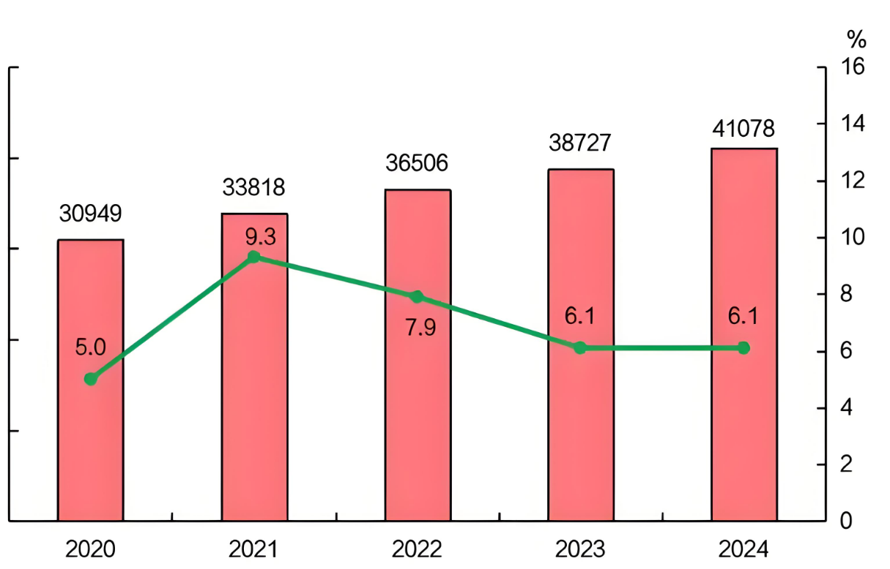
品牌销量与市场份额Продажи брендов и доля рынка
销量与预期Продажи и ожидания
2024年全球总销售额:XXX 亿美元
Общий объем мировых продаж в 2024 году: XXX млрд. долларов США
2025年预期增速（展示品牌市场表现和发展潜力）
Общий объем мировых продаж в 2024 году: XXX млрд. долларов США

